Slide 1
Sok221
Pedagogicko-psychologická diagnostika

Slide 2
Literatura
Text dr. Kohoutka v IS-e
Svoboda, M., Humpolíček, P., & Šnorek, V. (2013). Psychodiagnostika dospělých. Praha: Portál.
Svoboda, M., Krejčířová, D., & Vágnerová, M. (2015). Psychodiagnostika dětí a dospívajících (Třetí vydání). Praha: Portál.
Ter Laak, J. J. F. (2015). Psychologická diagnostika. Jak řešit otázky klientů: Průvodce pro studenty, výzkumníky a praktické diagnostiky. Brno: Masarykova univerzita.
Mertin, V., & Krejčová, L. (Eds.). (2012). Metody a postupy poznávání žáka: pedagogická diagnnostika. Praha: Wolters Kluwer ČR.
Urbánek, T., Denglerová, D., & Širůček, J. (2011). Psychometrika: měření v psychologii. Praha: Portál.
Gould, S. J. (1998). Jak neměřit člověka: pravda a předsudky v dějinách hodnocení lidské inteligence. Praha: Nakladatelství Lidové noviny.)

Slide 3
Plán
Definice a rozdělení
Základní psychometrické vlastnosti diagnostických metod
Inteligence:
  Proč se zjišťuje
  Jak se zjišťuje
  Co nefunguje
  Alternativy

Slide 4
Reyova-Osteriethova figura /
Test Komplexní Figury
Vyžaduje:
Vizuální percepce
Grafomotorika
Vizuální paměť
Pozornost
Exekutivní funkce
Proces:
Kopie
3 minuty pauza
Reprodukce po 3 minutách
Oddálené vybavení po 30 minutách
Vyhodnocení:
Rozdělení na 18 částí, 0-2 body (je tam? Přesnost?)
Posouzení s normami (pro věk)

Slide 5
Jak vybrat studenty, kterým umožnit studium oboru na VŠ? (přijímací řízení na VŠ)
Jak vybrat studenty, kterým udělit VŠ titul?
Žák v 1. ročníku zaostává za ostatními dětmi. Jak posoudit, jestli ho přesunout do speciální školy/ změnit kurikulum?
Váš kolega má už nějakou dobu špatnou náladu. Jak zjistit, jestli je to běžné „horší období“, anebo je to deprese?
Hledáte nového kolegu na pozici policistu. Jak vybrat mezi uchazeči?
Jste učitel a máte dojem, že vztahy ve vaší třídě úplně nefungují. Jak to zjistit?
Jak by probíhala administrace (testování)?
V jakých podmínkách?
Příklad položek/úkolů?
Kolik položek, kolik času by to zabralo?
Jak by se to vyhodnotilo?
Jak by byli získané informace využity?

Slide 6
Definice
Proces: (Walsch a Betz, 2001, dle Ter Laak, 2015, str. 11)
1. Sběr diagnostických informací
2. Pochopení těchto informací
3. Jejich integrace, z které vyplyne posudek nebo rada, a
4. Intervence s cílem vyřešit problém nebo ulevit od bolesti.
Systematická definice. Prvky systému psychologického posuzování: (Ter Laak, 2015, str. 12)
- Utváření teorie: psychologové osobnosti, sociální, vývojoví, obecní psychologové
- Operacionalizace a měření: psychometrici, statistici, tvůrci modelů
- Nástroje: testy, dotazníky, postupy pozorování. Test a nástroj

Slide 7
Rozdělení
Nomotetický přístup – idiografický přístup
Standardizované – nestandardizované
Klinické
Výkonové testy – testy osobnosti (projektivní, objektivní, dotazníky)
Jednodimenzionální – vícedimenzionální
Individuální – skupinová administrace

Slide 8
Příklad rozdělení psychodiagnostiky
1 Klinické: Pozorovaní, rozhovor, anamnéza, analýza spontánních produktů
2 Vývojové škály
3 Výkonové testy
3.1 Inteligence
3.2 Různých schopností: percepce, lateralita, pozornost, paměť, jazyk a řeč, školní dovednosti, tvořivosti...
4 Testy osobnosti:
4.1 Dotazníky a škály
4.2 Projektivní: verbální, grafické (kresba), manipulační (volby)
4.3 Objektivní testy osobnosti

Slide 9
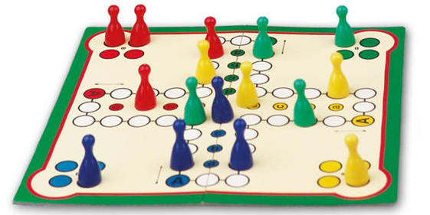
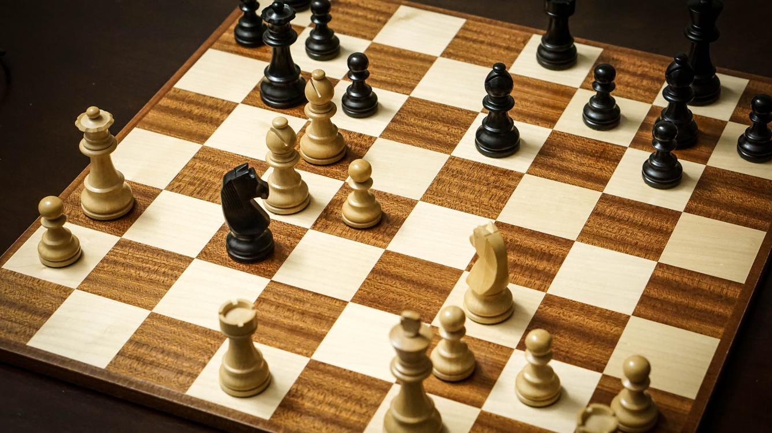
Je dobrým ukazatelem toho, jak je člověk chytrý, když vyhraje Člověče, nezlob se?
A když vyhraje šachy?
V čem je rozdíl?

Slide 10
Základní psychometrické vlastnosti
Reliabilita:
spolehlivost, přesnost
Test-retest (stabilita v čase)
Shoda posuzovatelů
Validita:
měří test to co měřit má?
Obsahová validita
Prediktivní validita
Víc v knihách…

Slide 11
Inteligence

Slide 12
Definice inteligence
Položka inteligenčního testu

Slide 13
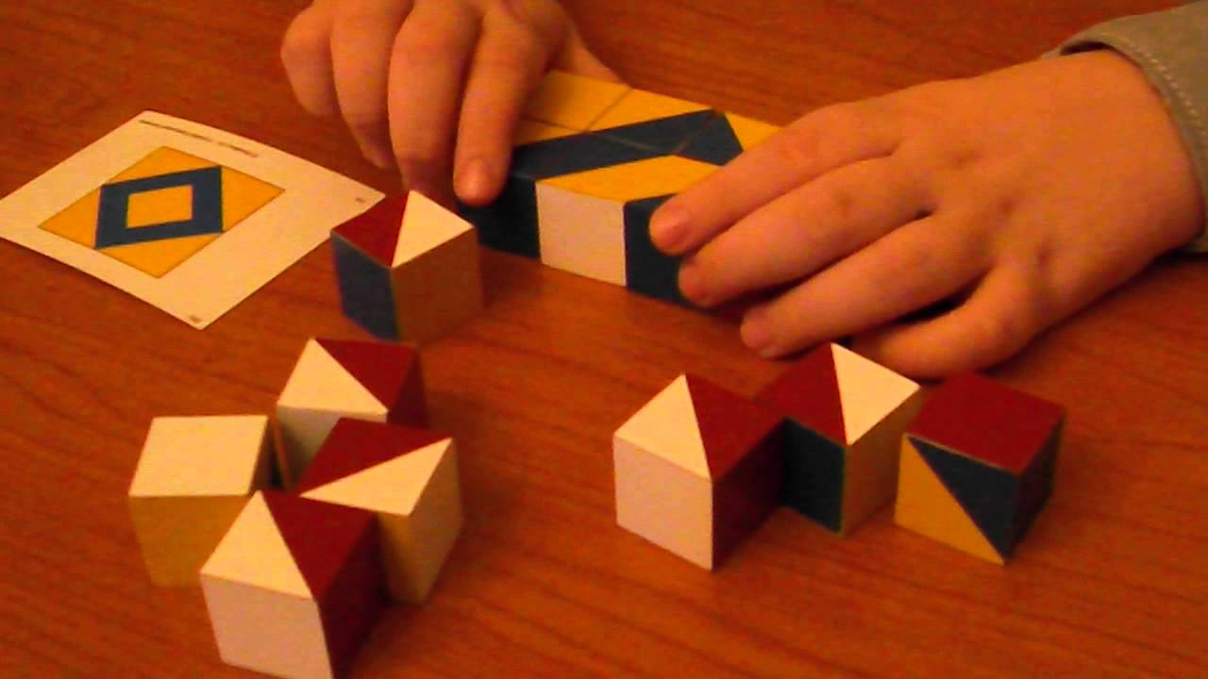
Rozdělení IQ testů:
Jednodimenzionální – vícedimenzionální
Raven, Kohs / WISC, K-ABC
Individuální – skupinová administrace
WISC, Kohs / TSI, Raven,
Vizuální – verbální položky
Časově omezené – neomezené

Slide 14
Definice Inteligence:
Spearman: schopnost vyvozovat vztahy
Wechsler: globální schopnost účelně jednat, rozumně myslet a účinně se vypořádávat s okolím
Boring: To co měří testy inteligence

Slide 15
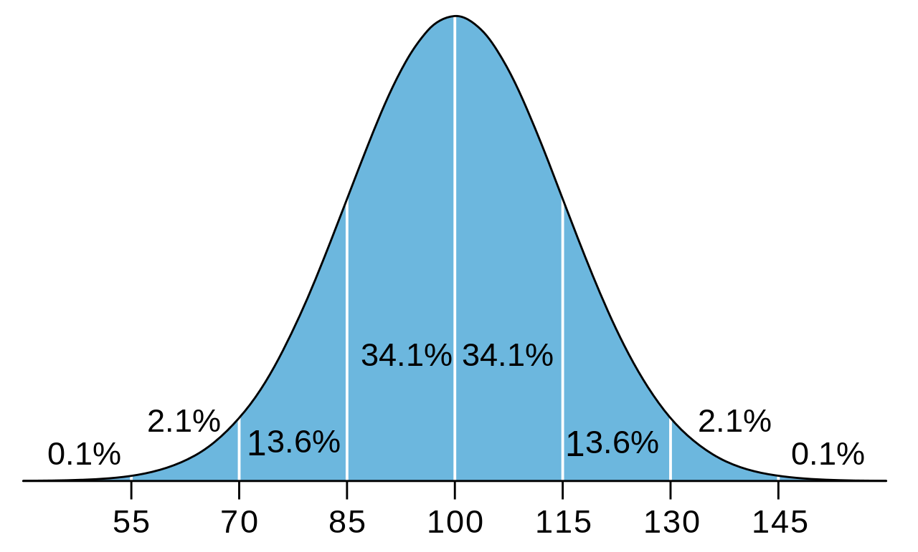
Historický vývoj měření inteligence
Binet-Simon, 1905, mentální věk
Stern: Inteligenční kvocient IQ
(mentální věk / chronologický věk) x 100
Deviační IQ

Slide 16
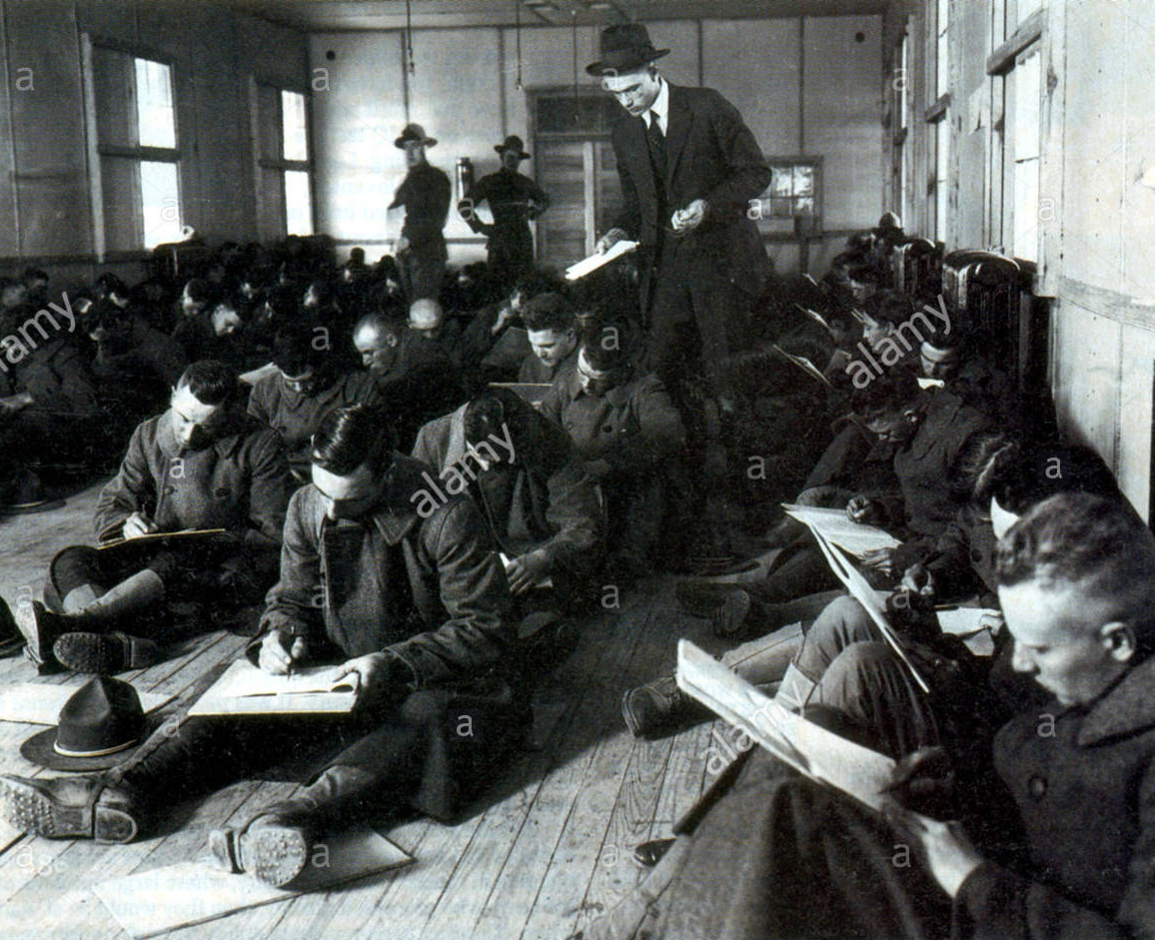
Historický vývoj měření inteligence
Stanford-Binet
Army α, Army β
Rozšíření
Zásadní nedostatky testování
Kritika nedostatků měření
Kritika výsledků
Kritika inteligence jako dědičného a nezměnitelného

Slide 17
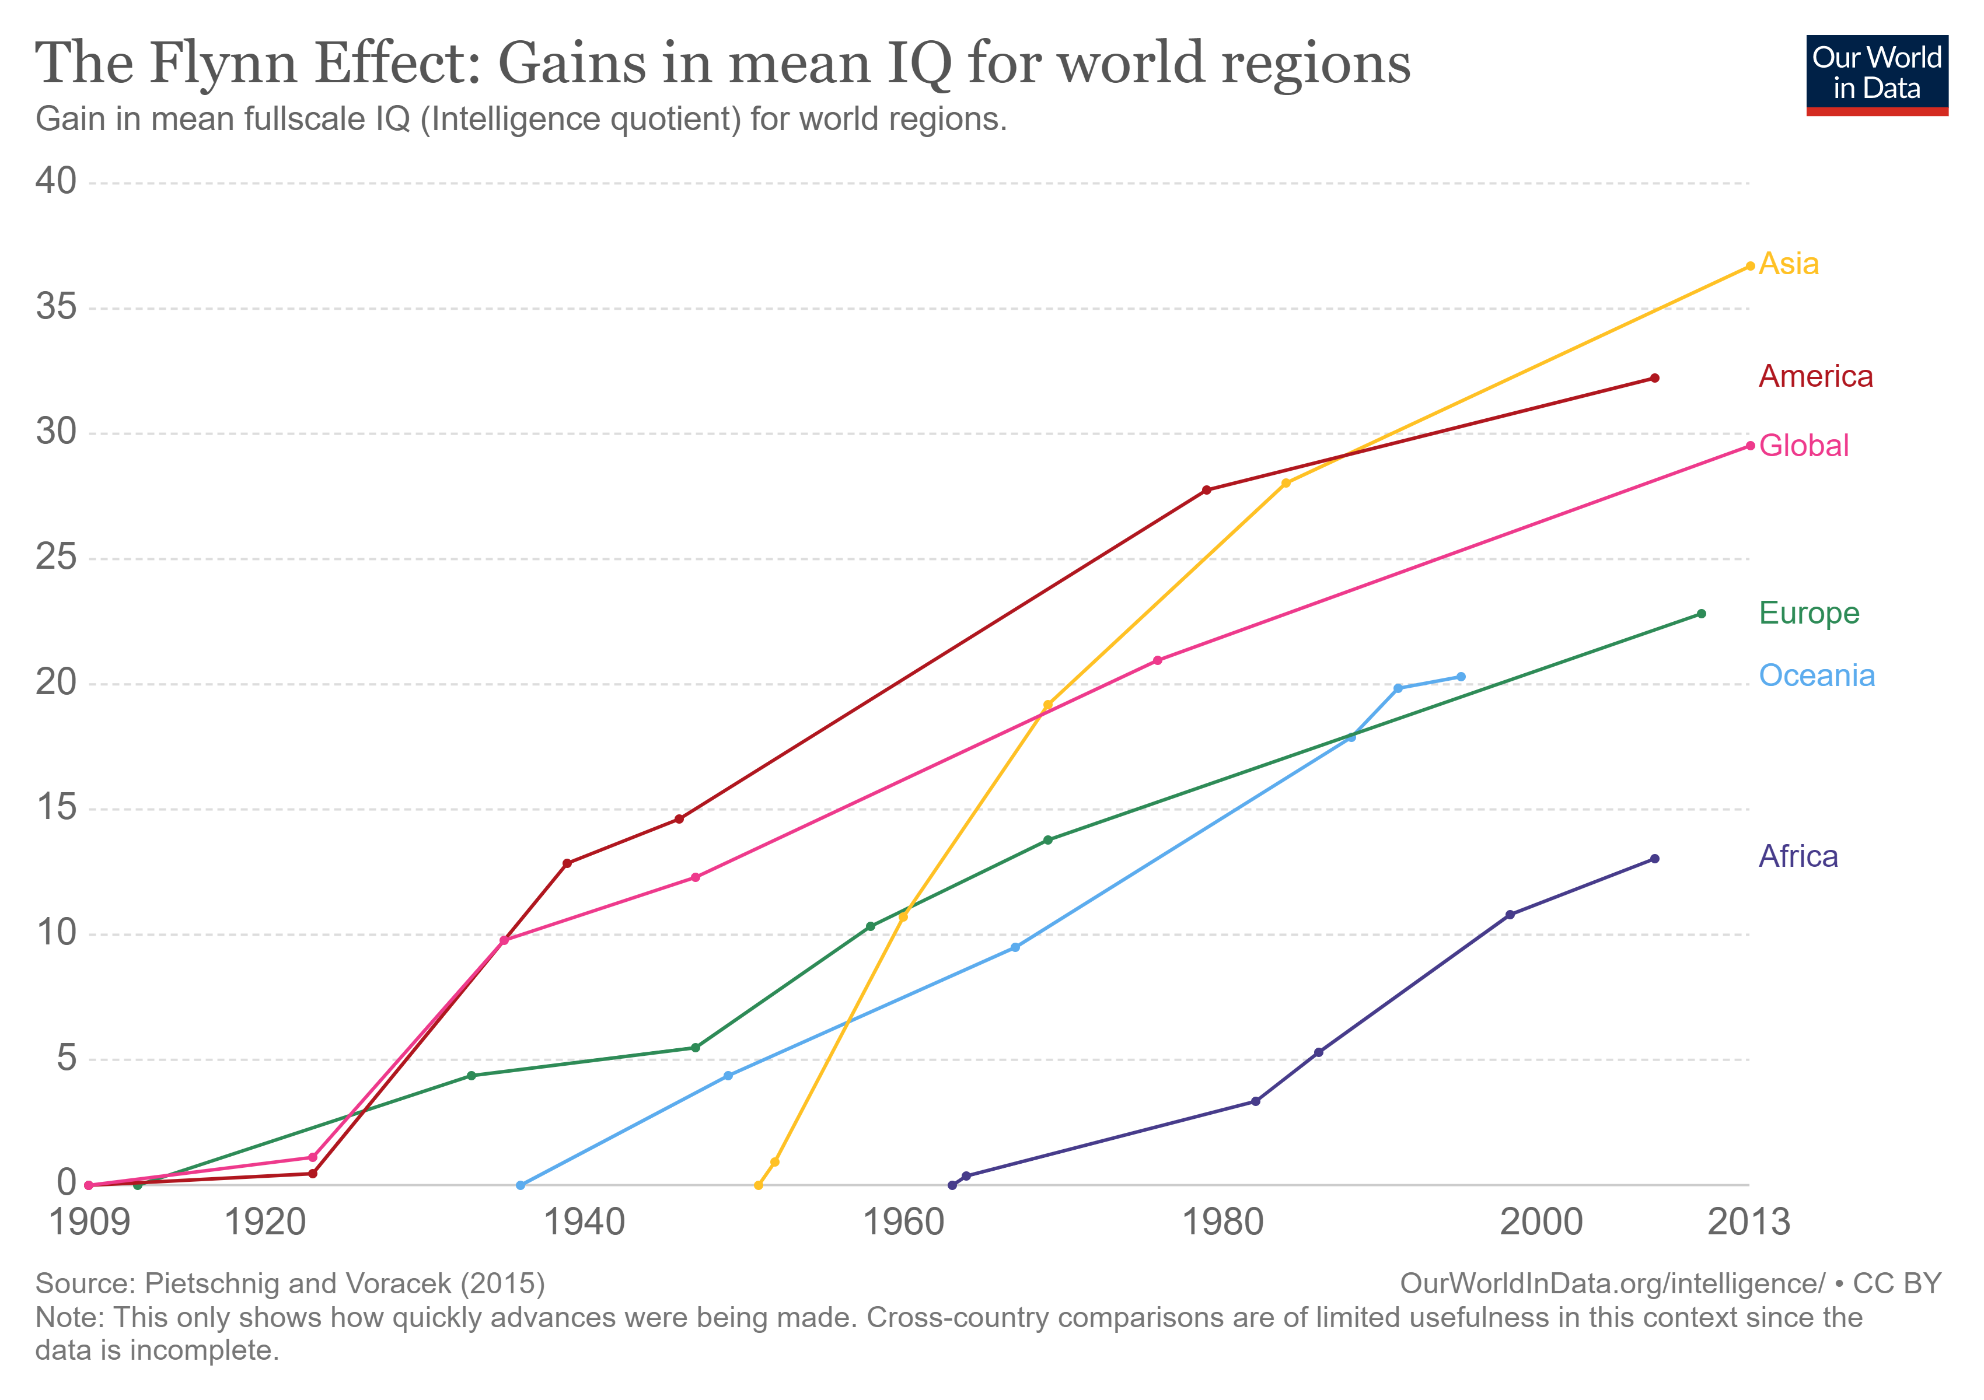
Culture free/fair testy
(bez obsahu vázaného na konkrétní kulturu)
Culture relevant testy
(adekvátní pro danou kulturu a prostředí)
Bioekologický model (Ceci, Bonfenbrenner)
Flynnův efekt
Ted: Flynn https://www.youtube.com/watch?v=9vpqilhW9uI&t=171s

Slide 18

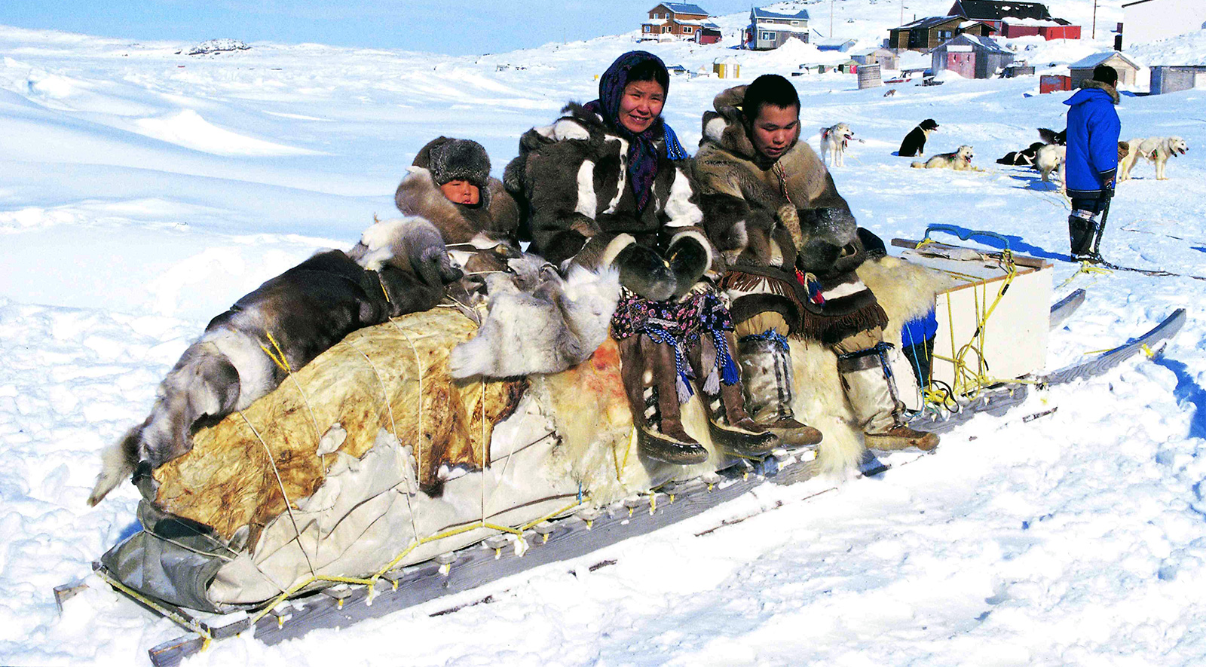
Úspěšná inteligence: Sternberg
Inteligence: schopnost vybrat cíl (v kontextu kultury), přehodnotit cíl, pracovat na dosažení
Analytická
Tvořivá
Praktická
Moudrost

Slide 19
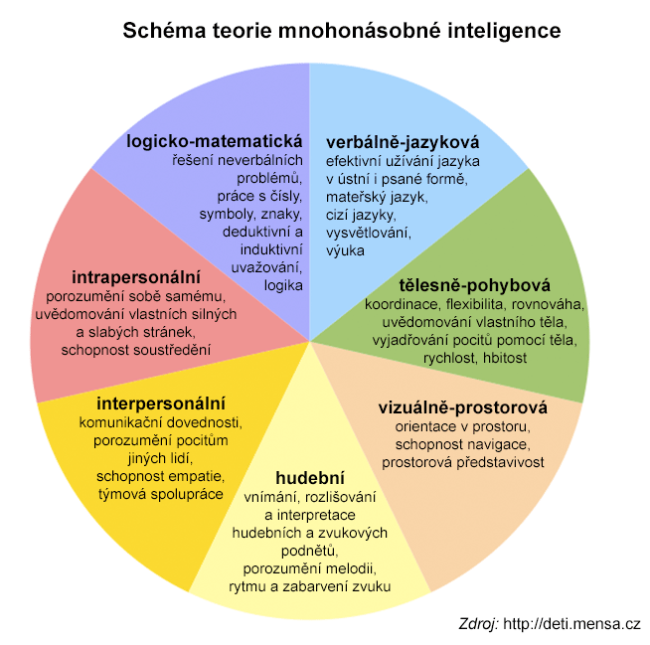
Mnohočetná inteligence
Gardner
Lingvistická inteligence
Logicko-matematická inteligence
Prostorová inteligence
Hudební inteligence
Tělesně-kinestetická inteligence
Interpersonální inteligence
Intrapersonální inteligence
Přírodovědná inteligence

Slide 20
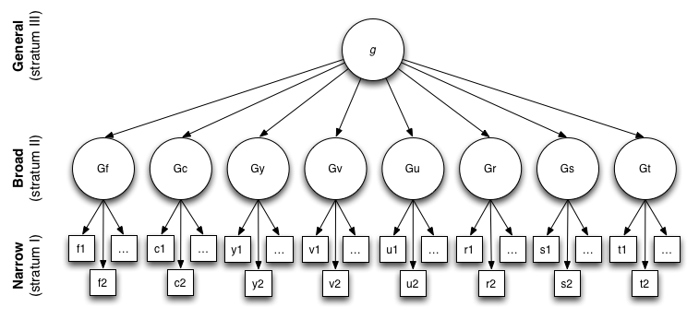
Cattell-Horn-Carroll (CHC)

Slide 21
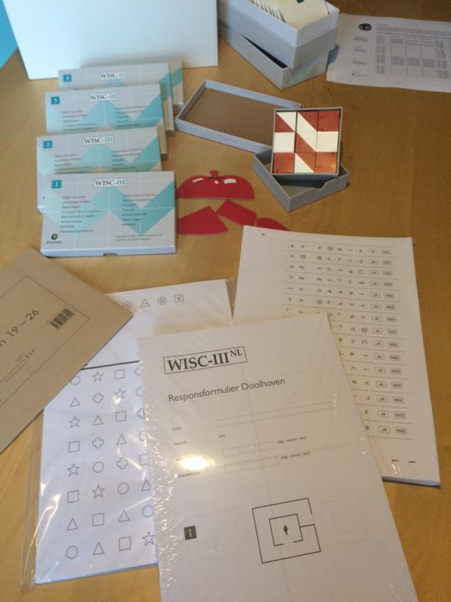
Wechsler: WAIS, WISC
Vícedimenzionální test inteligence
individuálně administrovaný
Standardizovaná administrace
50-90 minut.

Slide 22
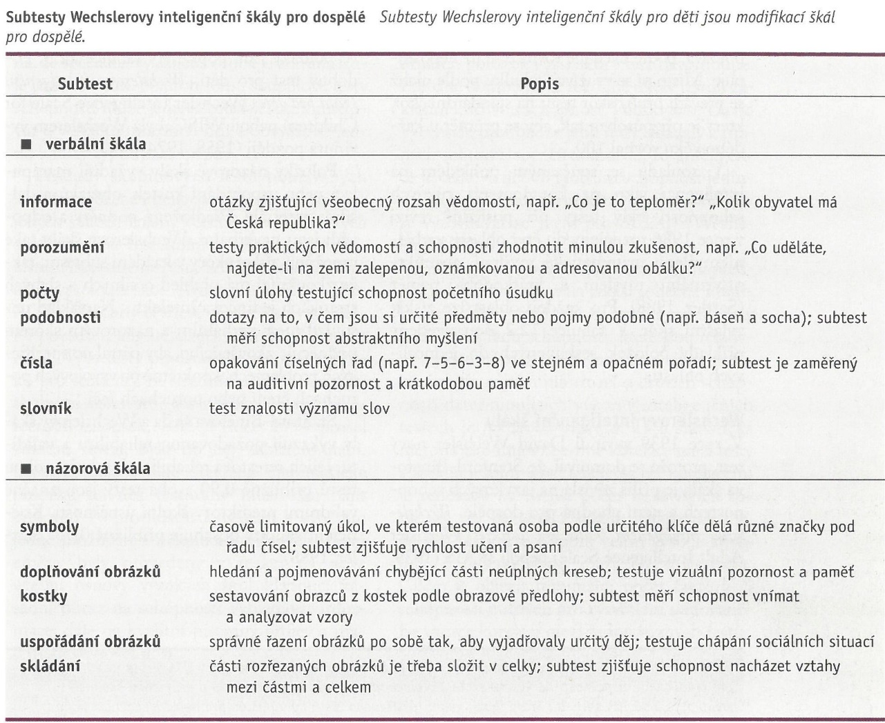
WISC, WAIS
Slovní porozumění
Vědomosti, podobnosti, slovník, porozumění
Percepční uspořádání
Doplňování obrázků, řazení obrázků, kostky, skládanky
Koncentrovanost
Počty, opakování čísel
Rychlost zpracování
Kódování, hledání symbolů

Slide 23
Co všechno má vliv na výkon?
95% Interval spolehlivosti
Využití IQ testů?

Slide 24
Rozdíl 15 IQ bodů mezi etnickými skupinami
Jak zjišťovat tak aby nebyli příslušníci rozdílných kultur znevýhodněni?
Dítě cizinců v 1. ročníku zaostává. Jak zjistit jestli je to kvůli nízké inteligenci?
Jak rozhodovat kdo se bude vzdělávat mimo hlavní vzdělávací proud?
Pragmatická potřeba kategorizace

Slide 25
Kulturně relevantní alternativy IQ
Minulé výkony
Nástroje se širším spektrem
Kaufman Assessment Battery for Children (K-ABC)
Adaptivní schopnosti
  Dotazník, vyplňuje jiná osoba
  Součást diagnostiky mentální retardace
  Vinelandská škála sociální zralosti (1974)
  NÚV

Slide 26
Adaptivní schopnosti: příklady položek
Příležitostně píše krátké dopisy
Obstará drobný nákup (např. svačinu v obchodě či školním automatu).
Přemýšlí o důvěryhodnosti článků zveřejněných v novinách či na internetu.
V rozhovoru dokáže plynule přejít k dalšímu tématu (nejde o náhlé změny bez návaznosti).
V rozhovoru začne od toho, co je v daný okamžik důležité nebo zajímavé pro druhého.

Slide 27
Dynamická diagnostika
Formát:
Sandwich: pretest, intervence, posttest
Cake: položka, intervence (v případě potřeby), náročnější položka
Přístup:
Psychometrický
Klinický (individuální, odporučení pro intervenci)
Málo využívané

Slide 28
Shrnutí
Definice a rozdělení
Základní psychometrické vlastnosti diagnostických metod
Inteligence:
  Pragmatická potřeba kategorizace
  IQ testy
  Interval spolehlivosti, neadekvátní u rozličných skupin
  Lepší alternativy: K-ABC, adaptivní schopnosti, dynamická diagnostika

Slide 29
Další zdroje
Ted: Flynn https://www.youtube.com/watch?v=9vpqilhW9uI&t=171s
Psychology podcast: Flynn
https://scottbarrykaufman.com/podcast/nature-nurture-and-human-autonomy-with-james-flynn/
Crash Course Psychology: Intelligence https://www.youtube.com/watch?v=9xTz3QjcloI&list=PL8dPuuaLjXtOPRKzVLY0jJY-uHOH9KVU6&index=24
https://www.youtube.com/watch?v=75g4d5sF3xI&list=PL8dPuuaLjXtOPRKzVLY0jJY-uHOH9KVU6&index=25

Slide 30
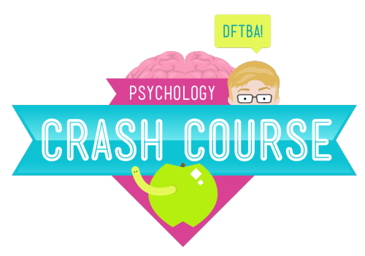
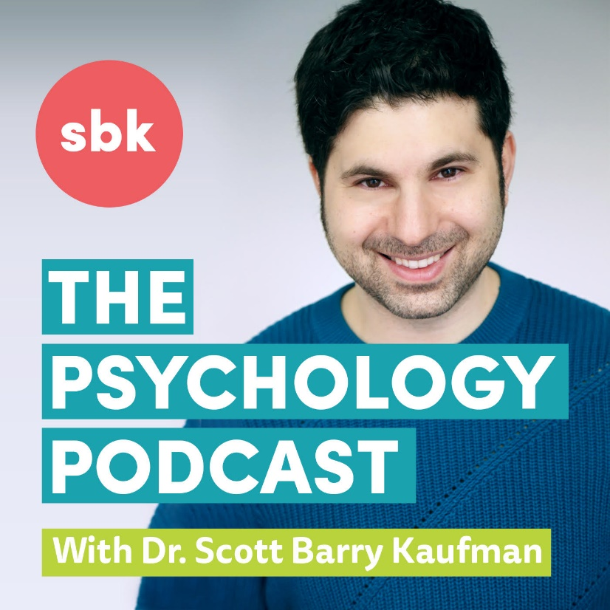




Ďalšie zdroje

Slide 31
Zdroje
Gould, S. J. (1998). Jak neměřit člověka: pravda a předsudky v dějinách hodnocení lidské inteligence. Praha: Nakladatelství Lidové noviny.
Sternberg, R. J. (Ed.). (2018). The Nature of Human Intelligence. New York: Cambridge University Press.
Sternberg, R. J., & Grigorenko, E. L. (2002). Dynamic Testing: The Nature and Measurement of Learning Potential. Cambridge: Cambridge University Press.
Svoboda, M., Krejčířová, D., & Vágnerová, M. (2015). Psychodiagnostika dětí a dospívajících (Třetí vydání). Praha: Portál.
Ter Laak, J. J. F. (2015). Psychologická diagnostika. Jak řešit otázky klientů: Průvodce pro studenty, výzkumníky a praktické diagnostiky. Brno: Masarykova univerzita.
Urbánek, T., Denglerová, D., & Širůček, J. (2011). Psychometrika: měření v psychologii. Praha: Portál.

Slide 32
Zdroje obrázků
https://en.wikipedia.org/wiki/Cattell%E2%80%93Horn%E2%80%93Carroll_theory#/media/File:Carroll_three_stratum_model_of_human_Intelligence.png
https://c8.alamy.com/comp/HRNYYF/wwi-american-soldiers-taking-iq-test-HRNYYF.jpg
https://ourworldindata.org/grapher/the-flynn-effect-gains-in-mean-iq-intelligence-quotient-for-world-regions-1909-2013
https://cdn.britannica.com/28/155928-050-F61FBB86/Inuits-sled-hunt-Cape-Dorset-Canada-Nunavut.jpg
https://images.collegexpress.com/article/test-prep-timeline-high-school.jpg
http://psychostatnice.brozkeff.net/lib/exe/fetch.php?w=380&tok=bb581c&media=prace:vychodiska_vyberu_pracovniku:import_image_2.png
https://www.de-kei.be/wp-content/uploads/2016/05/13221578_1766794760217282_6858246851145046893_n-528x704.jpg
https://www.mojedino.cz/out/pictures/z2/621220_02_z2.jpg
https://images.chesscomfiles.com/uploads/v1/article/22594.7a2c2908.668x375o.77c7f8236274@2x.jpeg

